Slide 1


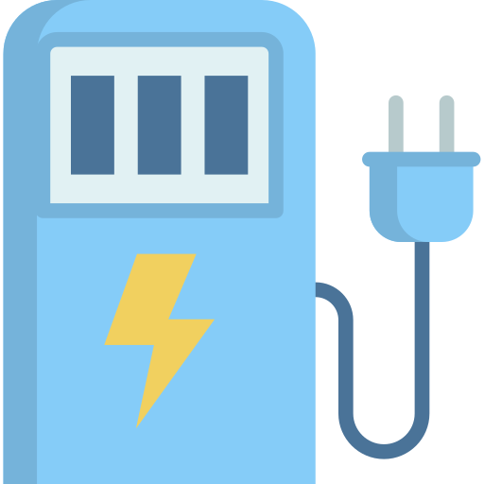
_____社區 充電樁安裝提案
(依縣市修改)
本市6%已安裝
尚未規劃社區充電樁
住戶恐充電不便
參考Yahoo新聞
三年成長高達4倍
2023就有25,000台
電動汽車掛牌上路
參考交通部數據
起火機率
0.0012%
電車起火機率較燃油車低4~5倍
參考Yahoo新聞

Slide 2

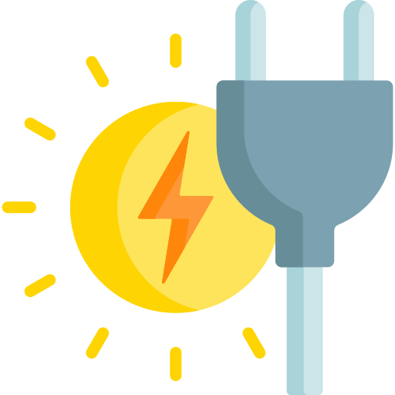

_____社區 充電樁安裝提案
(依縣市修改)
最高補助300萬
依社區規模/設備規格核發補助金額
參考智生活
友善電車房價高
房價/坪高於平均15.3萬
漲幅大於一般社區0.4%
參考樂居
集中管理省電費
獨立電表搭配EMS系統不影響公電享離峰電價
參考台電月刊
(依縣市修改)

